Slide 1



ЧЕЛОВЕК И МИР
3 класс

Slide 2
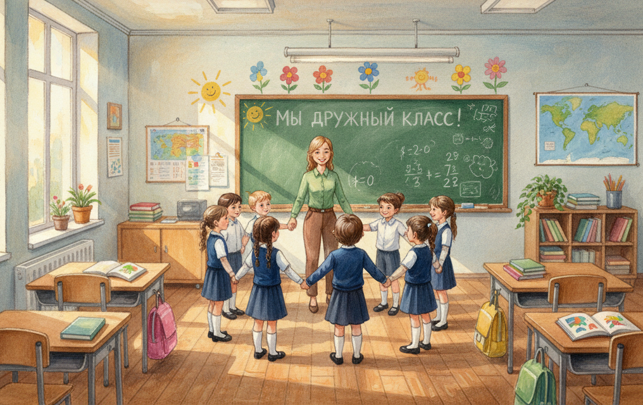

Slide 3
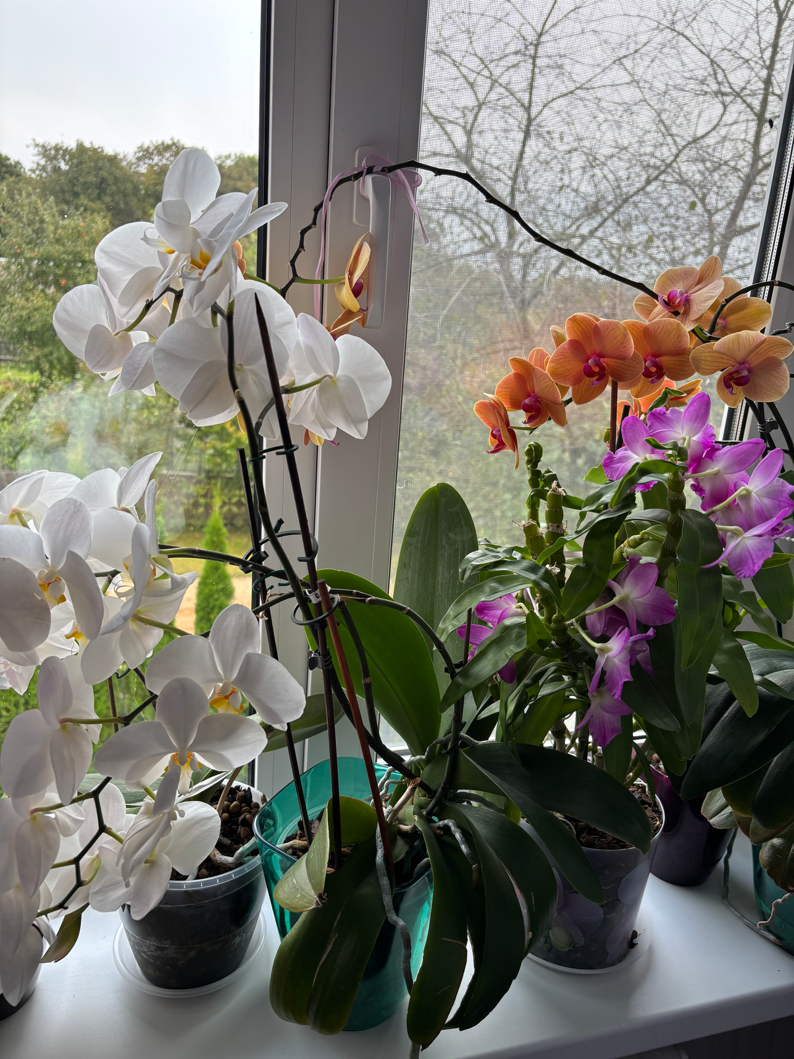
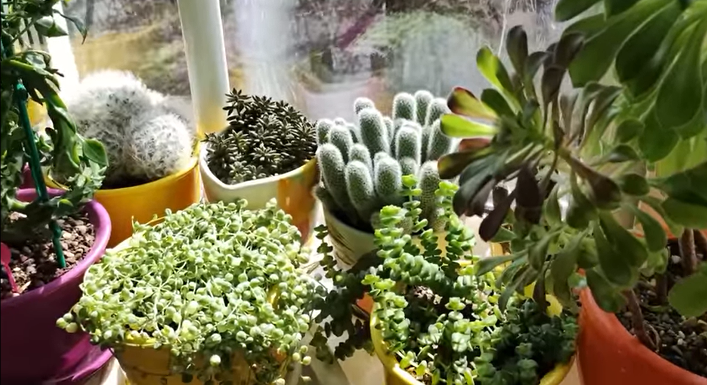


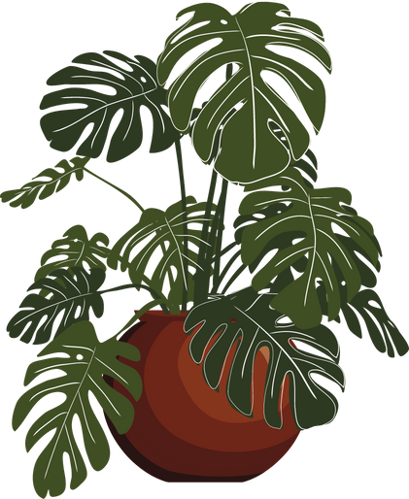

Slide 4
Тема урока
РАСТЕНИЯ — ОБИТАТЕЛИ СУШИ

Slide 5
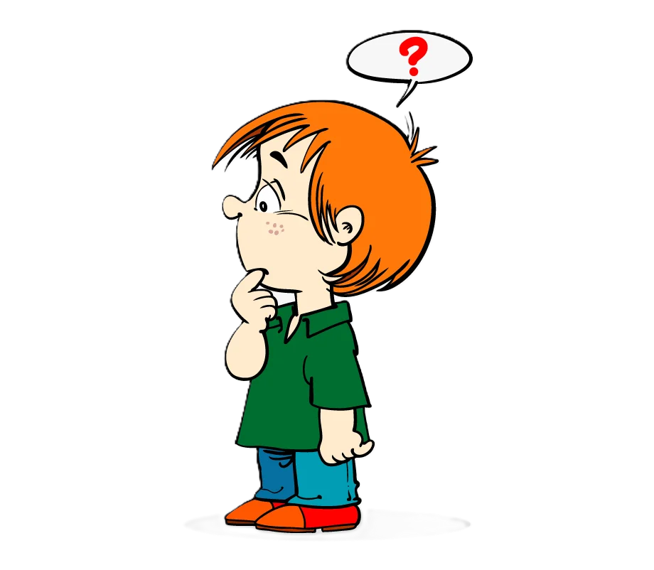
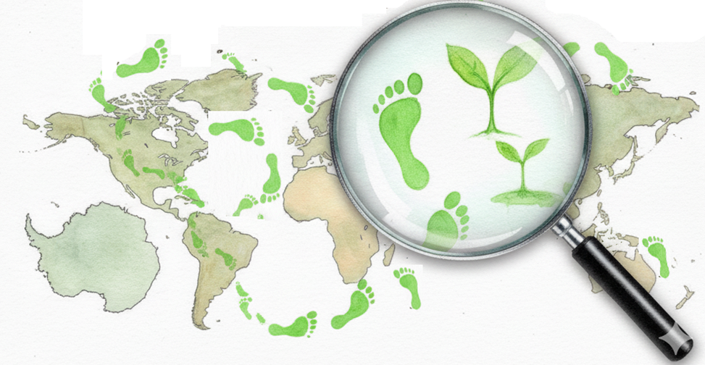

Slide 6
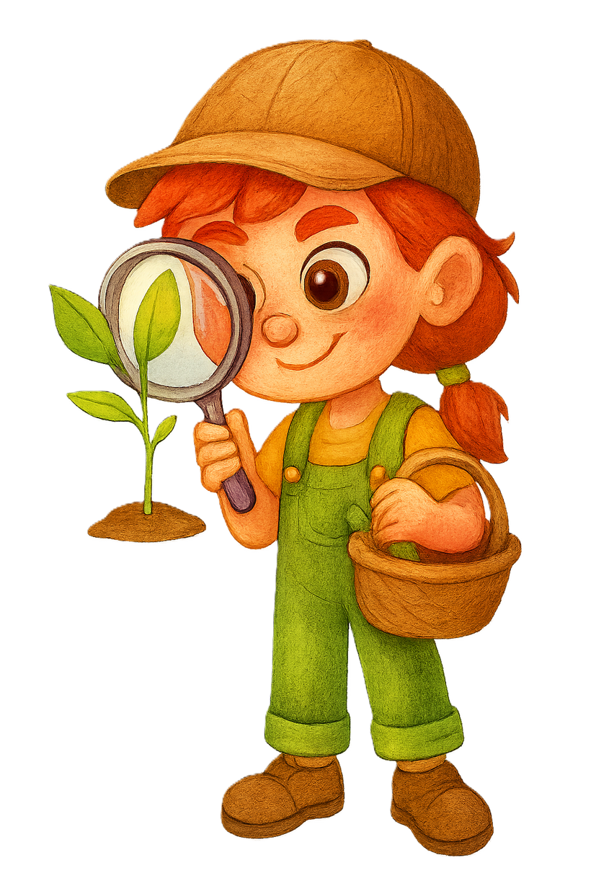

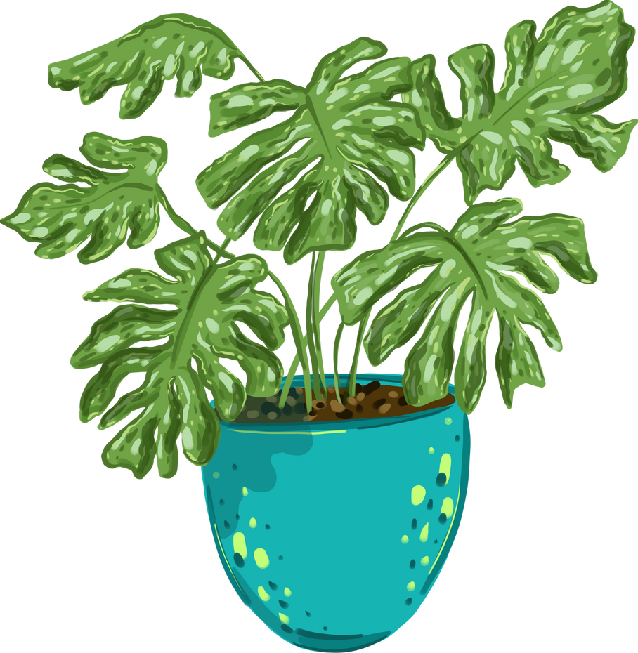

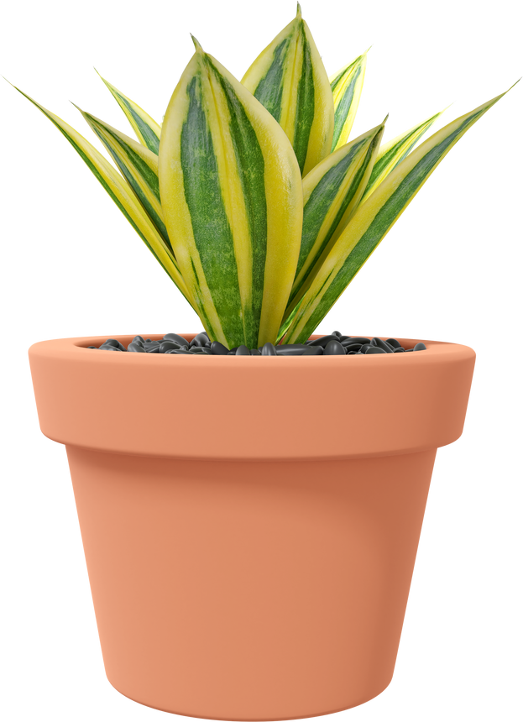
Детективное агентство «Зелёный след»

Slide 7



СОВЕРШЕННО
СЕКРЕТНО!!!
Детективам
"Зелёного следа"

Slide 8

"Дорогие детективы! К нам поступило запутанное дело. На планете Земля обитает огромное количество растений. Они выглядят по-разному: одни высокие, другие стелются по земле, у одних огромные листья, у других – колючки. Наша задача – выяснить, ПОЧЕМУ они так отличаются? Есть ли здесь какая-то закономерность? Все ли растения живут в одинаковых условиях? Ваша миссия – раскрыть эту тайну и найти "улики", которые помогут нам определять "место жительства" растения по его внешнему виду. Желаю удачи! Шеф".

Slide 9
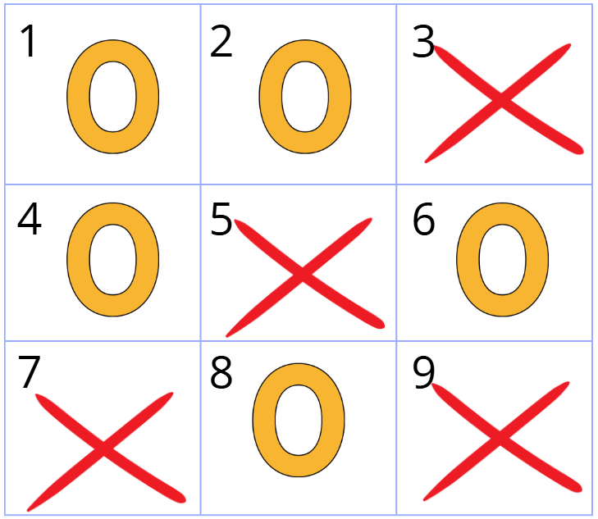

Slide 10
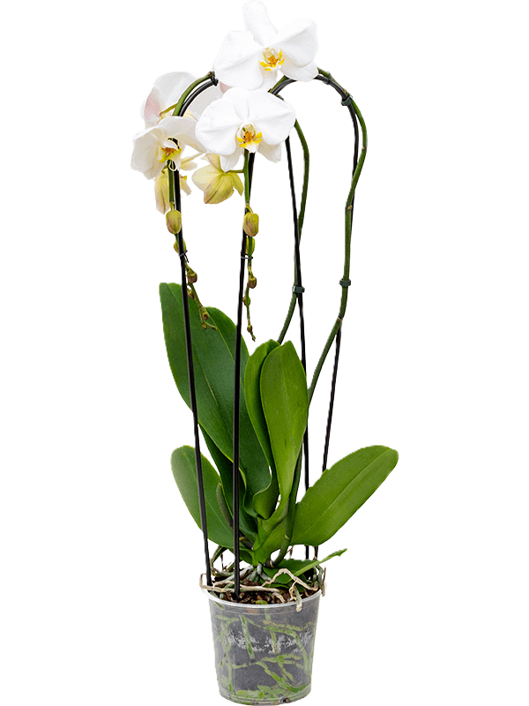
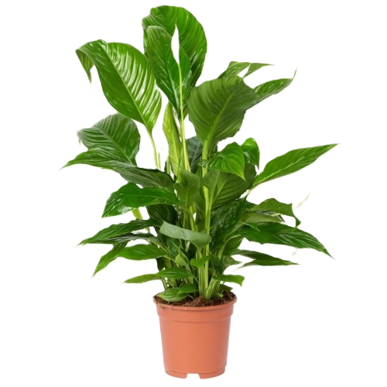
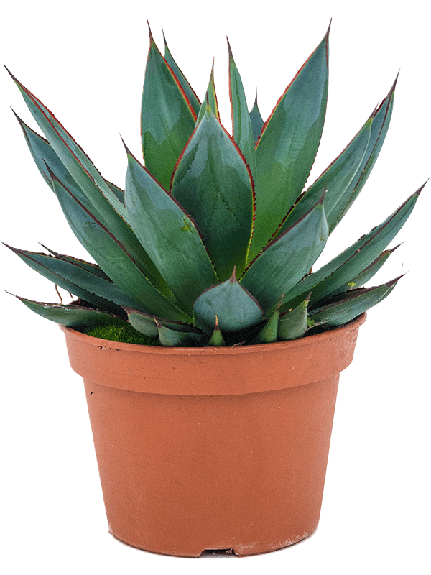
агава | орхидея | спатифиллум

